Slide 1

模块2 性能测试执行
任务2.3.2 JMeter脚本开发
-脚本添加

Slide 2
测试计划要素
测试计划要素如下：
（1）要素一：脚本中测试计划只有一个。
JMeter测试计划类似LoadRunner Controller中的测试场景，同一时刻场景只能有一个，JMeter脚本在GUI中显示的是树状结构，测试计划是根节点，根节点当然只能有一个。
（2）要素二：测试计划中至少要有一个线程组。
JMeter负载是通过线程组驱动的，所以计划中至少要出现一个线程组。JMeter测试计划支持多个线程组。可以在计划下面建立多个线程组，类似LoadRunner中的Group方式的场景，把不相关联的业务分布在不同的线程组（LoadRunner中的不同Group）。可以把JMeter计划理解成LoadRunner中的Group方式场景。
（3）要素三：至少要有一个取样器。
测试的目的就是要模拟用户请求，没有取样器脚本就毫无意义。
（4）要素四：至少要有一个监听器。
测试结果用来衡量系统性能，需要从结果中分析系统性能。

Slide 3
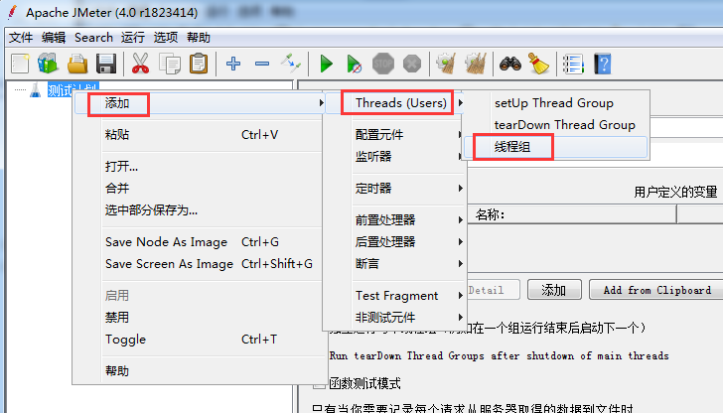
添加线程组
线程组是模拟虚拟用户的发起点，在此可以设置线程组（类似LoadRunner中的多少个虚拟用户）及运行次数或者运行时间，还可以定义调度时间与运行时长。
添加线程组：右击“测试计划”，选择“添加”→“Threads（Users）”→“线程组”命令，如图5-2-3-2所示。
图 5-2-3-2

Slide 4
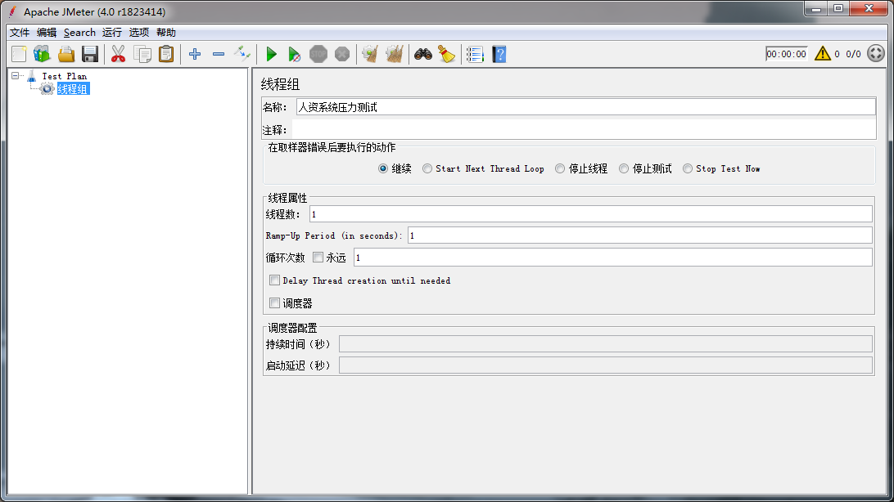
添加线程组
线程组相当于有多个用户，同时去执行相同的一批次任务。每个线程之间都是隔离的，互不影响。一个线程的执行过程中操作的变量不会影响其他线程的变量值，如图5-2-3-3所示。
图 5-2-3-3

Slide 5
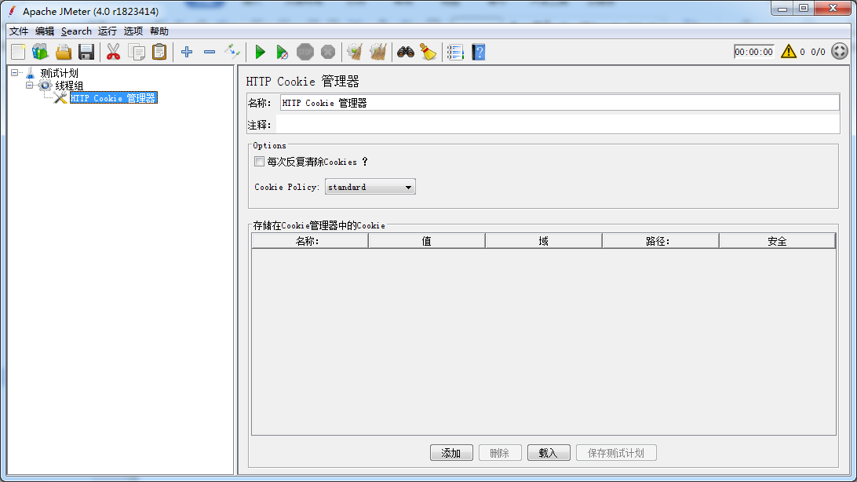
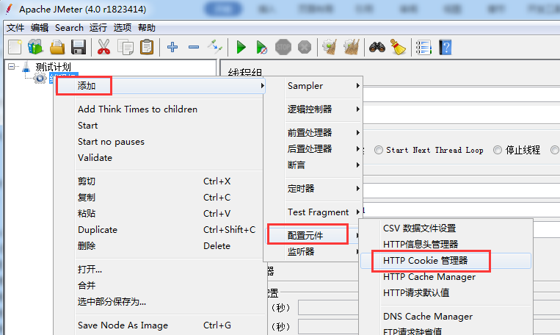
添加 HTTP Cookie 管理器
在用浏览器访问Web页面时，浏览器会自动记录Cookie信息，JMeter通过加入HTTP Cookie管理器来自动记录Cookie信息，添加Cookie管理器后选择默认即可。
添加HTTP Cookie管理器：右击“线程组”，选择“添加”→“配置元件”→“HTTP Cookie管理器”命令，在打开的窗口中进行设置。

Slide 6
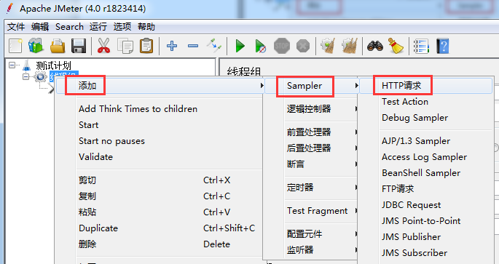
添加 HTTP 请求
添加HTTP请求：右击“线程组”，选择“添加”→“Sampler”→“HTTP请求”命令，在打开的窗口中进行设置。

Slide 7
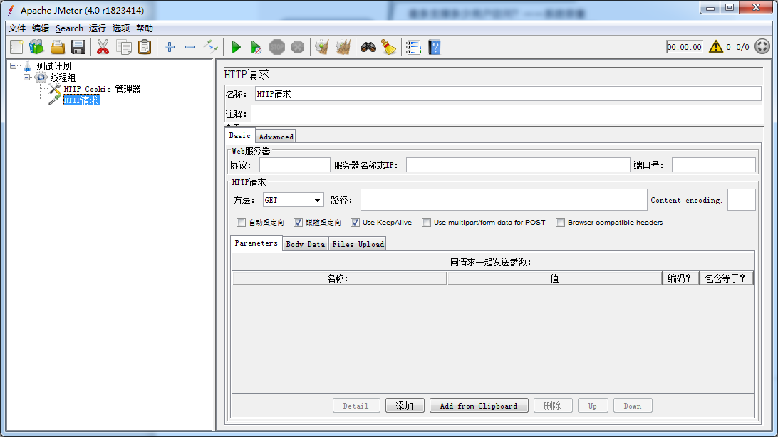
添加 HTTP 请求
页面元素：
● 名称：可以随意设置，最好有业务意义。
● 注释：可以随意设置，可以为空。

Slide 8
添加 HTTP 请求
● 协议：HTTP或者HTTPS（默认为HTTP）。HTTPS是SSL的连接，较HTTP有较高的安全性，但效率较HTTP低。
● 服务器名称或IP：指定HTTP请求的主机地址，不需要加上“http://”，JMeter会自动加上。
● 端口号：默认80，如果访问地址中带有其他端口号在此填入。
● 方法：HTTP请求的方法，最常用的有GET和POST。
● 路径：除去主机地址部分的访问链接。
● Content encoding：字符编码格式，默认为iso8859，大多数应用会指定成UTF-8格式。
● 自动重定向：HttpClient接收到请求后，如果请求中包含重定向请求，HttpClient可以自动跳转，但是只针对GET与HEAD请求，勾选此项则“跟随重定向”失效；自动重定向可以自动转向到最终目标页面，但是JMeter是不记录重定向过程内容的，比如在察看结果树中无法找到重定向过程内容（A重定向到B，此时只记录B的内容不记录A的内容，A的响应内容暂且称为过程内容），如果此时要做关联，则无法关联到。

Slide 9
添加 HTTP 请求
● 跟随重定向：HTTP请求的默认选项，当响应Code是3××时（比如301是重定向），自动跳转到目标地址。与自动重定向不同，JMeter会记录重定向过程中的所有请求响应，在察看结果树时可以看到服务器返回的内容，所以可以对响应的内容做关联。
● Use KeepAlive：对应HTTP响应头中的Connection：Keep-Alive，默认为选中。
● Use multipart/form-data for POST：当发送HTTP POST请求时，使用Use multipart/form-data方法发送，比如可以用它做文件上传；这个属性是与方法POST绑定的。
● Browser-compatible headers：浏览器兼容模式，如果使用Use multipart/form-data for POST建议勾选此项。
● Parameters：同请求一起发送的参数，可以把要发送的参数（就是表单域）与值填到此域，GET方法也适用。

Slide 10
添加 HTTP 请求
● Body Data：指的是实体数据，就是请求报文里面主体实体的内容，一般向服务器发送请求，携带的实体主体参数，可以写入这里。Parameters和Body Data只能同时使用其中一种方式。
● Files Upload：当使用Use multipart/form-data for POST时可以在此一同上传文件。MIME类型有STRICT、BROWSER_COMPATIBLE、RFC6532等。

Slide 11
添加 HTTP 请求默认值
在实际测试计划中，经常会碰到HTTP请求中有较多的参数与配置会重复，每一个HTTP请求单独设置比较浪费时间和精力，为节省工作量，JMeter提供了HTTP请求默认值元件，用来把这些重复的部分封装起来，一次设置多次使用。
添加HTTP请求默认值：右击“线程组”，选择“添加”→“配置元件”→“HTTP请求默认值”命令，在打开的窗口中进行设置。

Slide 12
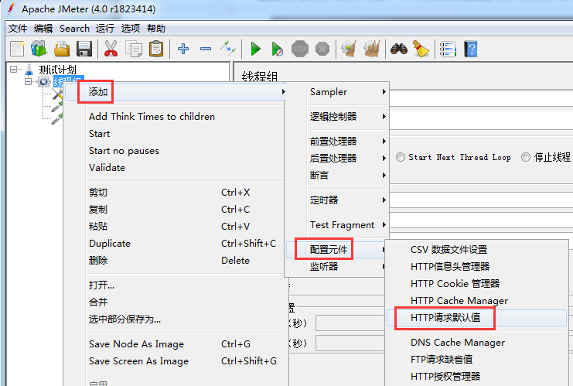
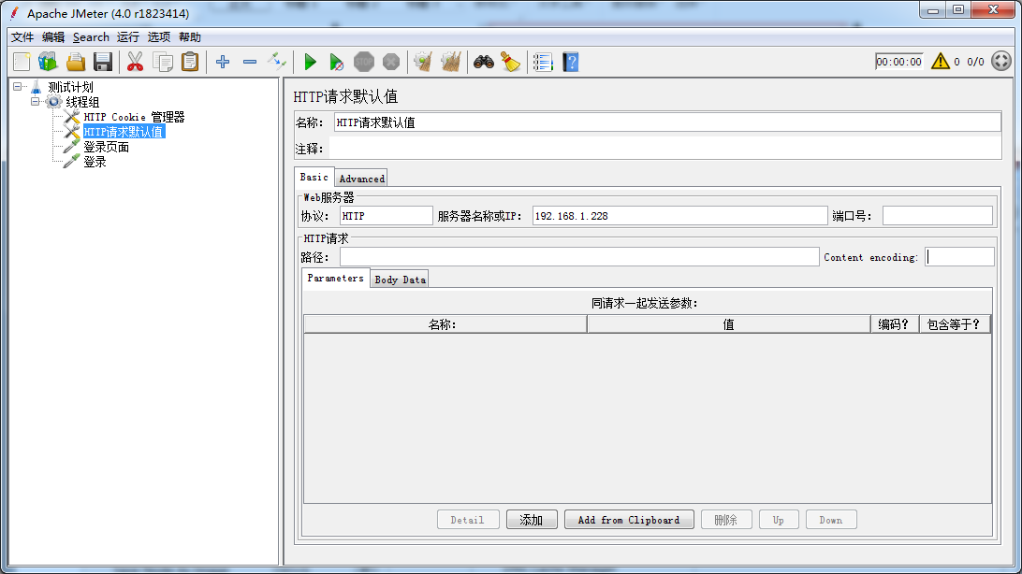
添加 HTTP 请求默认值

Slide 13
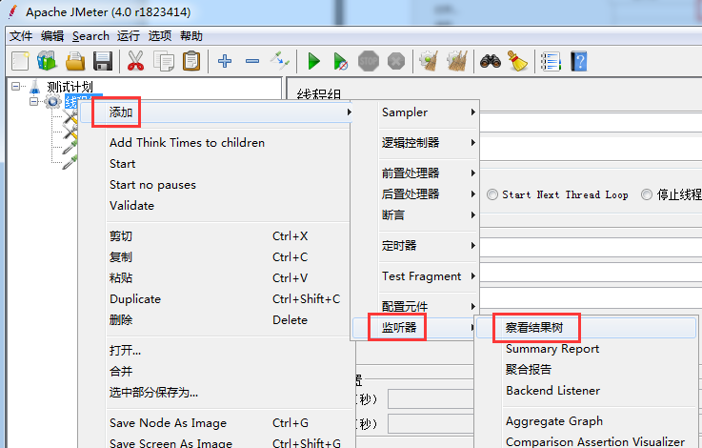
添加察看结果树
可以在结果树中查看到响应数据。察看结果树会显示取样器的每一次请求（每运行一次，结果树多一个节点，不管取样成功与失败），所以大量运行会比较耗费机器资源，因此在运行性能测试计划时，不建议开启。
添加察看结果树：右击“线程组”，选择“添加”→“监听器”→“察看结果树”命令。

Slide 14
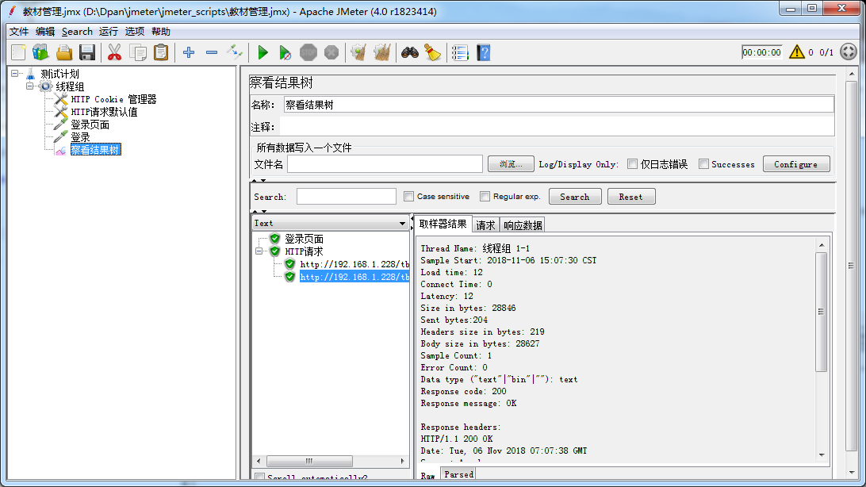
添加察看结果树
页面元素：
● 名称：可以随意设置，最好有业务意义。
● 注释：可以随意设置，可以为空。

Slide 15
添加察看结果树
● 文件名：可以通过浏览，选择一个文件，这样在执行的过程中，会将所有的信息输出到该文件。
● Log/Display：配置输出到文件的内容。
■ Only：仅日志错误：表示只输出报错的日志信息。
■ Only：Successes：表示只输出正常响应的日志信息；两个都不勾选，表示输出所 有的信息。
■ Configure：配置需要输出的内容。

Slide 16
添加察看结果树
● Search：在输入框中输入想查询的信息，单击Search按钮，可以在请求列表中进行查询，并在查询出的数据上加上红色的边框。单击Reset按钮后，会清除数据上的红色边框。
● Text下拉列表：其中有Text、XPath Tester、JSON等选项，用来显示不同的取样器请求，默认以Text方式表示。
● 取样器结果：显示取样器运行结果。
● 请求：显示请求表单内容。
● 响应数据：显示服务器响应数据，同时提供查询功能。

Slide 17
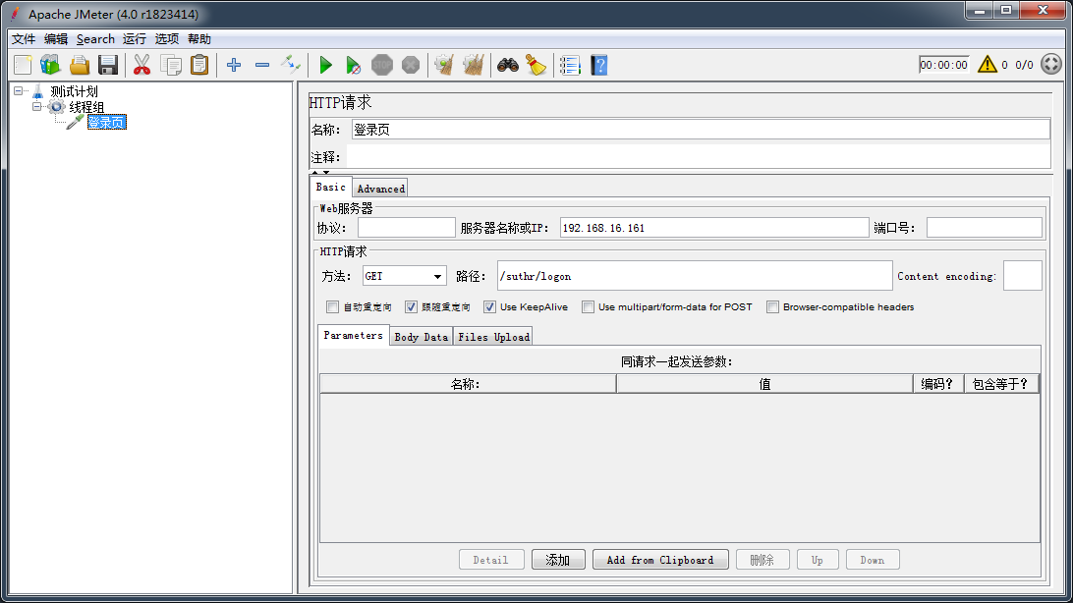
实例1
http://192.168.16.161/suthr/logon是人资系统的登录页面，是一个HTTP请求（GET方法），将这个请求添加到JMeter脚本中。

Slide 18
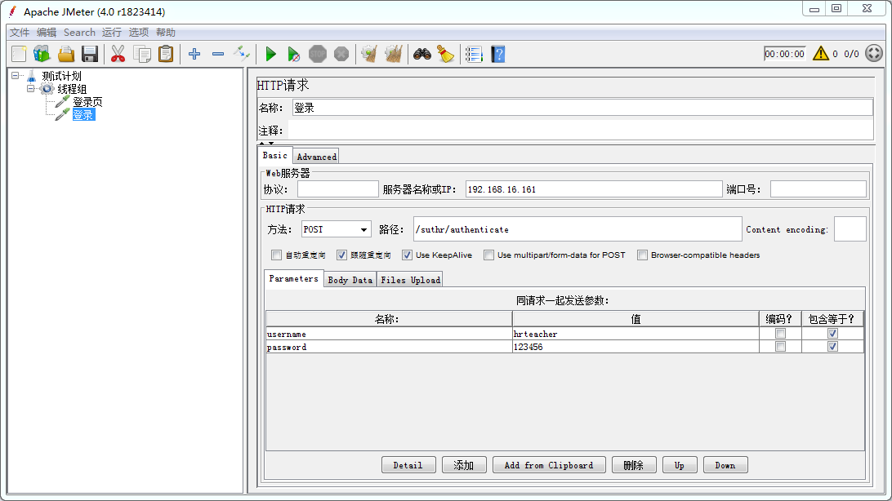
实例2
http://192.168.16.161/suthr/authenticate是人资系统登录请求，是一个HTTP请求（POST方法），将这个请求继续添加到前面的脚本中。
请求参数：
用户名（username）：hrteacher；密码（password）：123456。

Slide 19
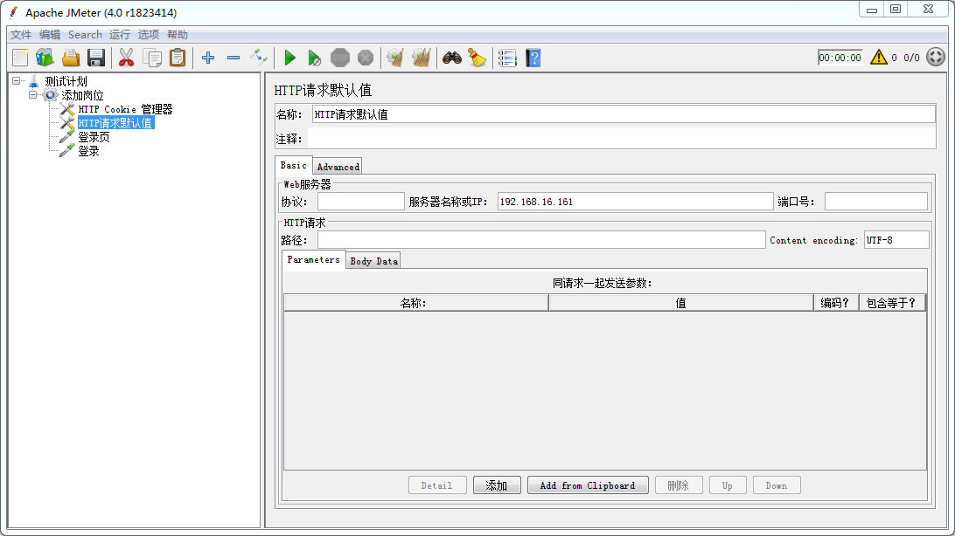
实例3
打开人资系统登录页面，以人资管理员身份登录系统，单击“人资工作台”，单击“岗位管理菜单”，单击“添加岗位按钮”，输入内容，保存，返回岗位管理列表。要求：将上面的操作步骤添加到JMeter脚本中。
JMeter新建脚本，添加线程组，添加HTTP Cookie管理器，添加HTTP请求默认值。将协议、服务器IP、端口号等重复信息添加到HTTP请求默认值中。

Slide 20
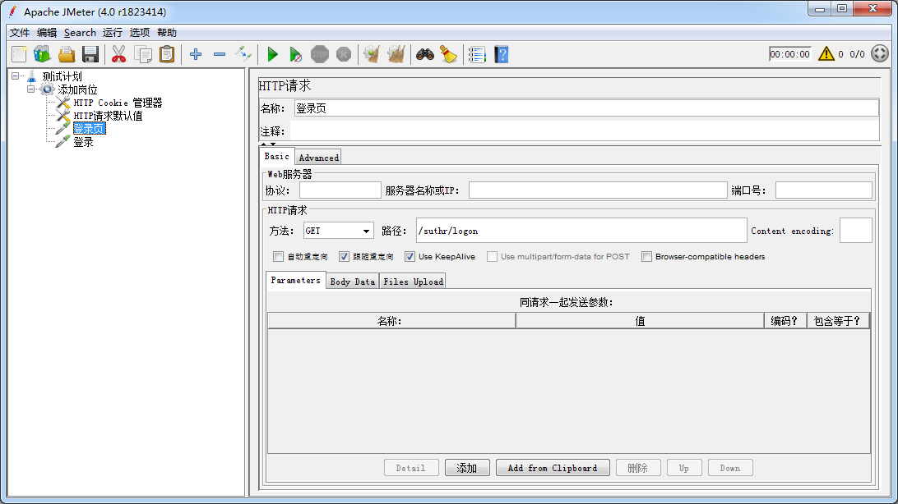
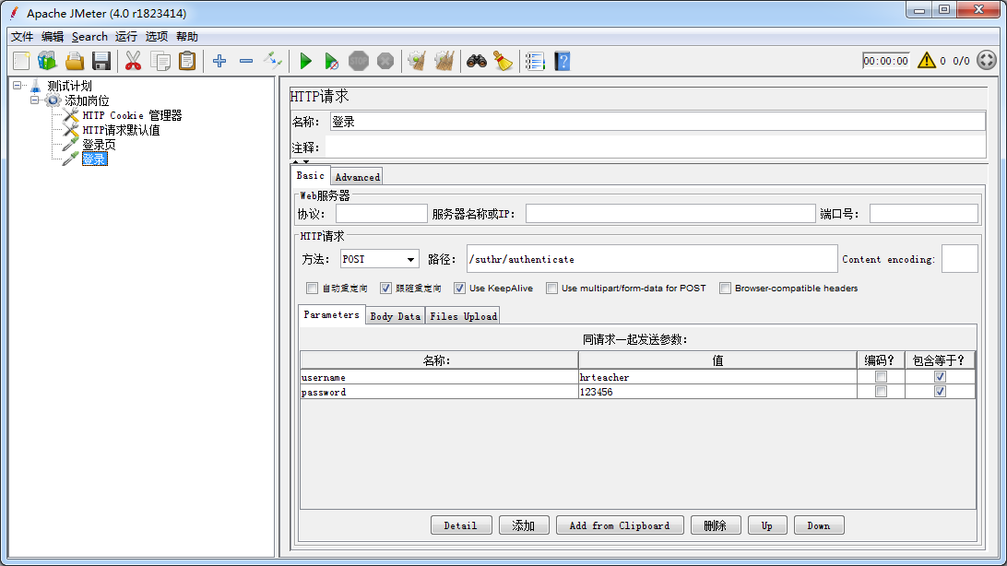
实例3
打开登录页面
以人资管理员身份登录

Slide 21
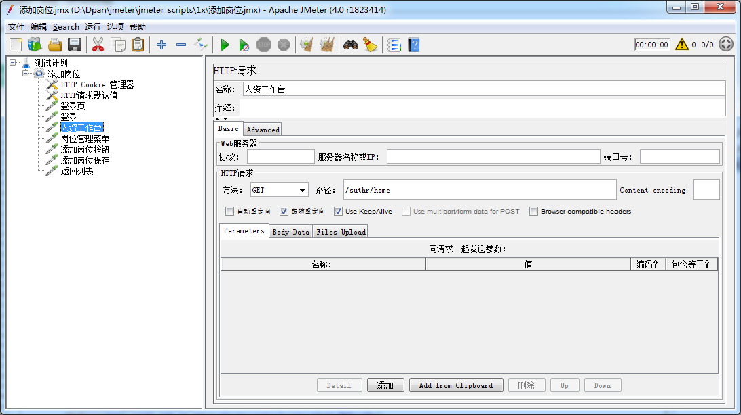
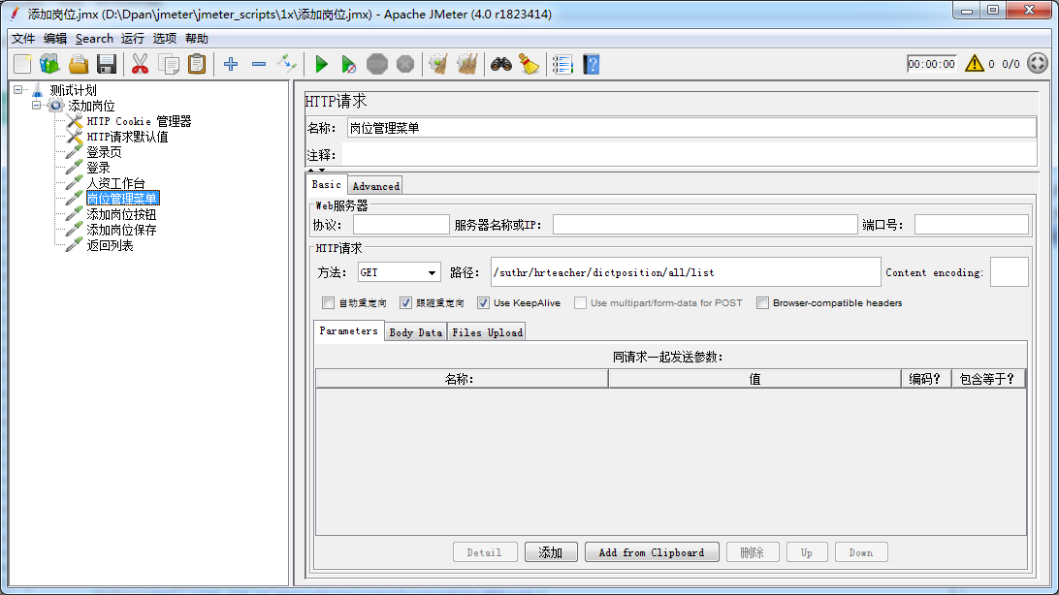
实例3
单击“人资工作台”
单击“岗位管理菜单”

Slide 22
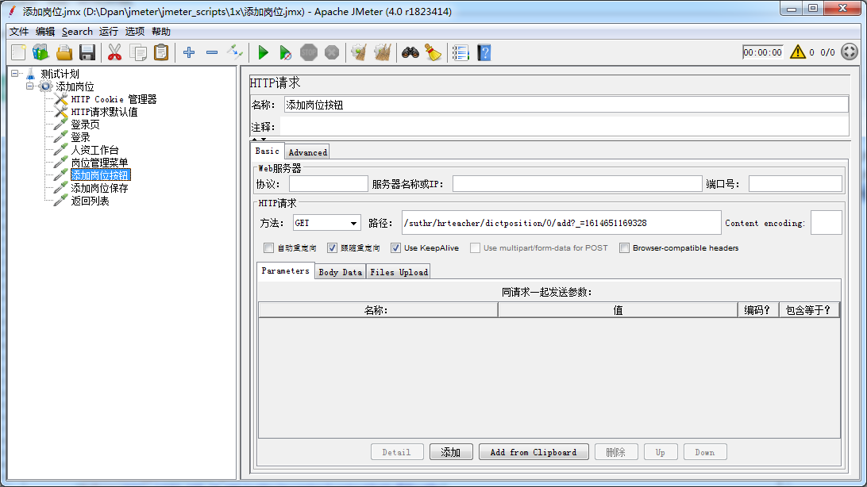
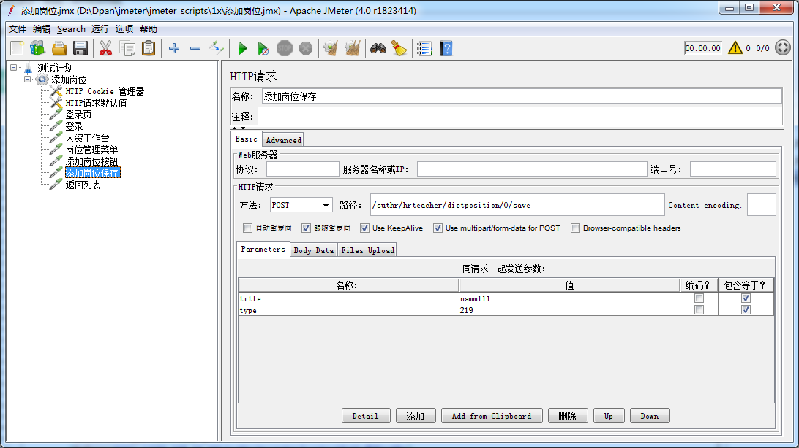
实例3
单击“添加岗位按钮”
单击“添加岗位保存”

Slide 23
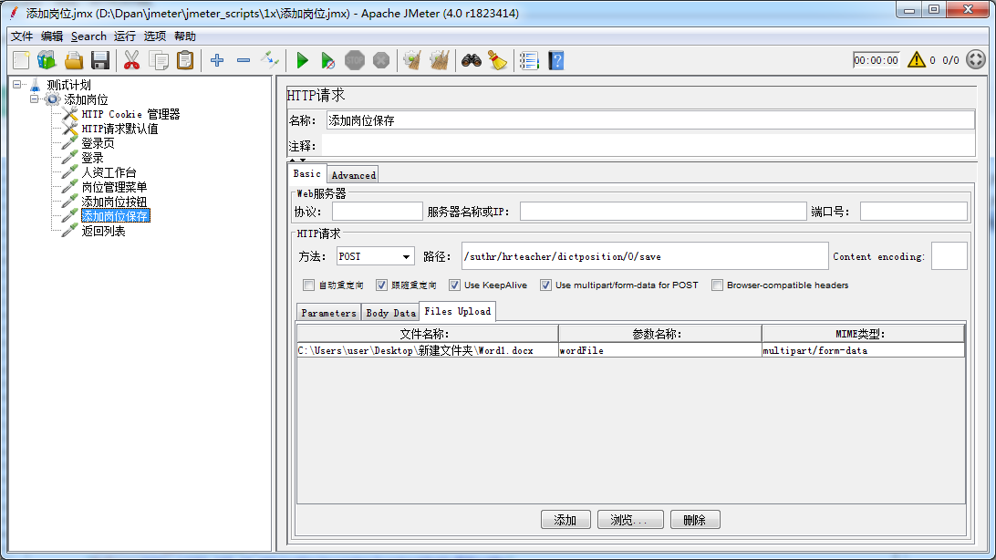
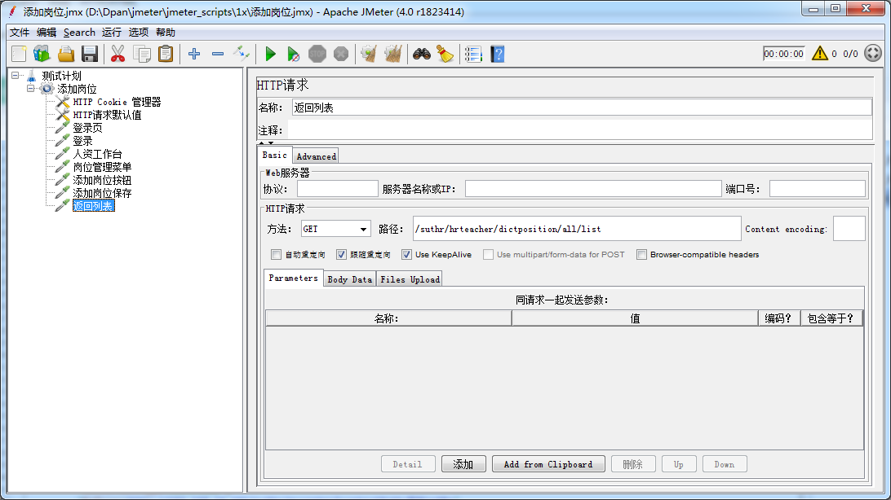
实例3
上传附件
保存成功后，返回岗位管理列表

Slide 24
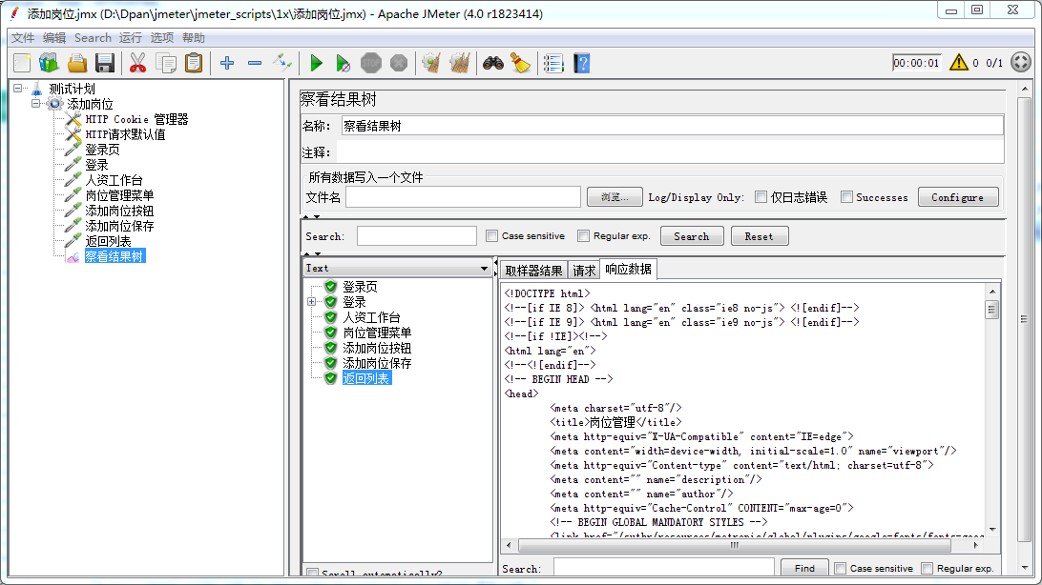
实例3
所有请求添加成功后，添加察看结果树，并运行脚本查看

Slide 25
感谢观看

